Slide 1
Министерство образования Кировской области «Обеспечение безопасности персональных данных»
Докладчик:
Городилов Сергей Викторович
Руководитель направления ИБ, АСПЕКТ-СЕТИ
gors@aspectspb.ru
46-56-46, 30-13-23

Slide 2
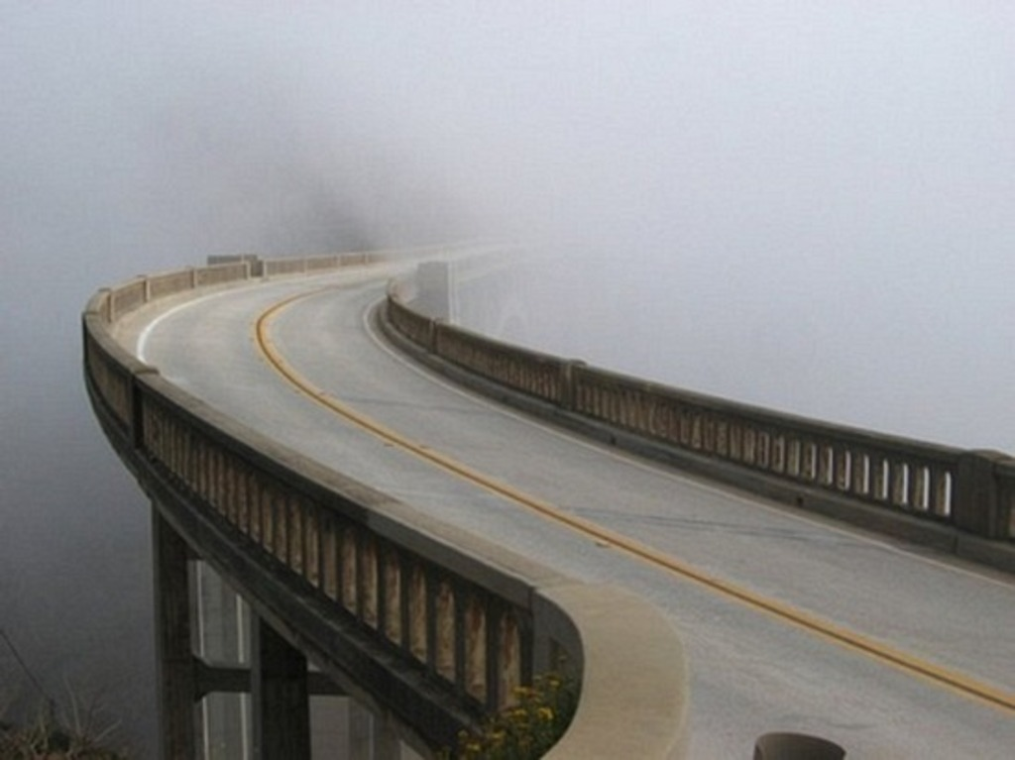
Перспектива неизведанного

Slide 3
Сложности
Организационно-правовая:
Что делать?
Тысячи законов и нормативных документов.
Техническая:
Сложность информационных технологий
Сложность нормативных требований

Slide 4
Нужен опыт?

Slide 5
ПЛАН семинаров v1

Slide 6
Организационно-правовая часть
№ | Дата проведения | Тема
1. | 23.11.2017 | Основы информационной безопасности. Персональные данные и другие категории конфиденциальной информации. Законодательство и нормативные документы в области защиты персональных данных
2. | 14.12.2017 | Правовые меры защиты персональных данных
3. | 18.01.2018 | Организационные меры защиты персональных данных

Slide 7
Техническая часть
4. | 08.02.2018 | Информационные системы персональных данных (ИСПДн)
5. | 01.03.2018 | Модель угроз ПДн.
6. | 15.03.2018 | Порядок защиты ИСПДн
7. | 05.04.2018 | Средства обеспечения ИБ в различных сценариях
8. | 19.04.2018 | Аттестация, сертификация и лицензирование в области защиты персональных данных. Контроль в области защиты персональных данных

Slide 8
Ощущение перспективы

Slide 9
Основы информационной безопасности
Семинар №1

Slide 10
1. Введение

Slide 11
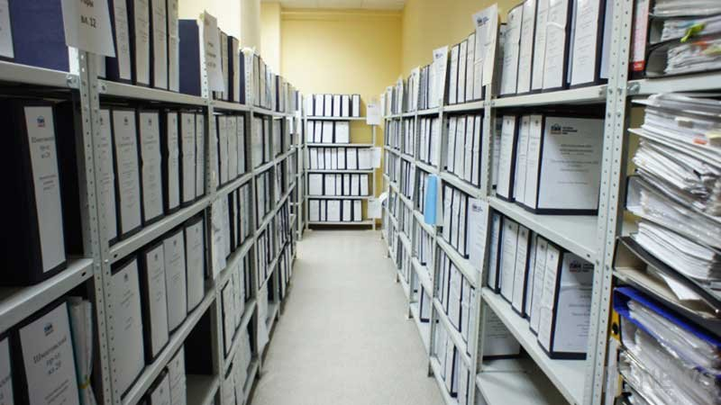
Предпосылки
Усложнение социальных и экономических взаимосвязей
Увеличение объемов бумаги
Массовое использование компьютеров
Интернет и вирусы

Slide 12
Законодательство
1981 г.: Конвенция Совета Европы «О защите личности в связи с автоматизированной обработкой персональных данных»
2005 г.: РФ. Закон «О ратификации Конвенции Совета Европы»
2006 г.: Федеральный закон № 152-ФЗ от 27.07.2006 г. «О персональных данных»

Slide 13
10 лет!!! Но что с безопасностью?

Slide 14
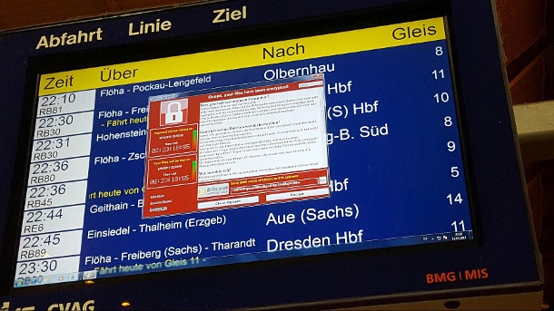
Wannacrypt – май 2017

Slide 15
Wannacrypt – май 2017
Вектор атаки:
общие папки Windows
уязвимость, закрытая в марте 2017 (все версии Windows: XP/2003…10/2016)
Результат:
шифрование данных без восстановления
более 500 000 компьютеров

Slide 16
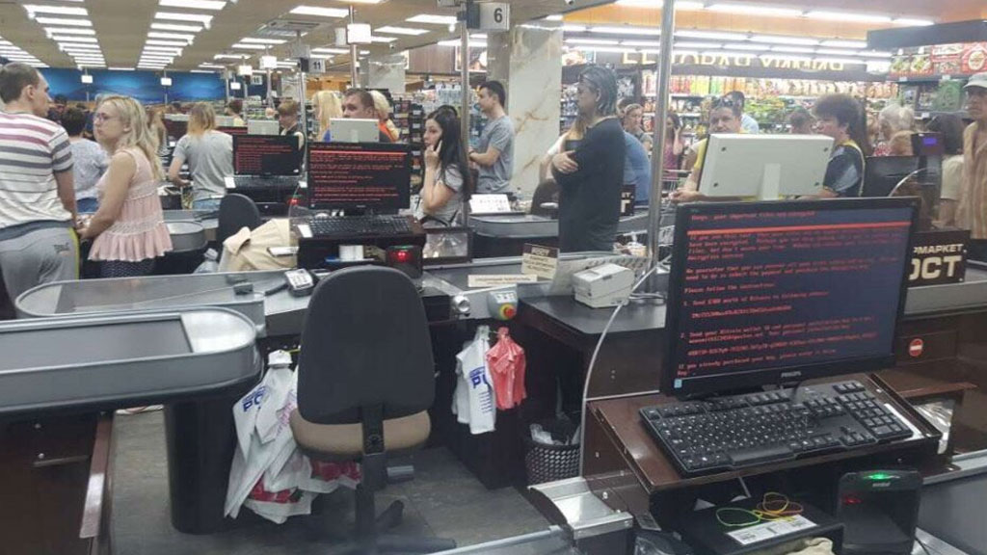
Nepetya – июль 2017

Slide 17
Nepetya – июль 2017
Вектор атаки:
Вложения в Email;
Флэшки;
общие папки Windows
уязвимость, закрытая в марте 2017 (все версии Windows: XP/2003…10/2016)
Результат:
шифрование данных без восстановления
до 100 000 компьютеров

Slide 18
Выводы
Такие атаки случаются не впервые!!!
Атаки разнообразные есть всё время!
Невнимательность никуда не делась.

Slide 19
«Контингент» - 750 компьютеров
Инциденты есть:
заражение вирусами (при выключенном антивирусе)
потеря документов и листов паролей
Текущие ситуации:
выход из строя диска или компьютера
некорректно поменяли пароль
не включали ПК – не пускает
сбой контроля целостности

Slide 20
Статистика. Сталкивались с угрозами
96%
91%
Сталкивались c внешними киберугрозами
% организаций,
пострадавших от киберугроз
Значительно ниже среднемирового уровня
Значительно выше среднемирового уровня

Slide 21
Потери данных в результате внешних угроз
2013 год
Были ли среди утерянной информации конфиденциальные данные?
43%
31%
Потеряли данные в результате вирусных атак
Значительно ниже среднемирового уровня

Slide 22
Внешняя уязвимость - 2013
74%
организаций уязвимы - 2013
Для проникновения:
2012 – 3 уязвимости
2013-2016 – 2 уязвимости
2016 – 100% проникновение в сеть Пентестерами (Penetration testing – метод контроля защищенности)
Исследования Positive Technologies

Slide 23
*Данные Positive Technologies

Slide 24
Ключевые меры
Пароли, антивирусы, межсетевые экраны, VPN
Внимательность к настройкам средств защиты
Ограничение доступа
Бдительность персонала при работе
Выполнение требований «Контингент»!!!

Slide 25
ФЗ-152 «О персональных данных»

Slide 26
Что мы защищаем?

Slide 27
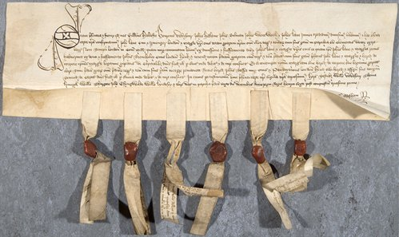
ИБ. Традиционный подход Контролировать информацию для обеспечения законности, порядка и власти.

Slide 28
ИБ.
Современный подход
Уважать интересы участников общего дела в отношении информации!!!

Slide 29
Что за интересы?
Конституция РФ. Статья 23
1. Каждый имеет право на неприкосновенность частной жизни, личную и семейную тайну, защиту своей чести и доброго имени.
2. Каждый имеет право на тайну переписки, телефонных переговоров, почтовых, телеграфных и иных сообщений. Ограничение этого права допускается только на основании судебного решения.

Slide 30
Конфиденциальная информация
Виды конфиденциальной
информации
Персональные данные
Коммерческая тайна
Тайна следствия и судопроизводства
Служебная тайна
Профессиональная тайна
*Установлено Указом Президента №188 и законодательством РФ.

Slide 31
ФЗ-152 «О персональных данных»
Статья 1. Сфера действия настоящего Федерального закона
отношения, связанные с обработкой персональных данных
все организации и физические лица
с использованием средств автоматизации (ПК)
без использования средств автоматизации (ПК), если обработка персональных данных похожа на автоматизированную (по алгоритму, накопление, систематизация)

Slide 32
Статья 1. ФЗ-152 не действует:
обработка физическими лицами для личных и семейных нужд, если при этом не нарушаются права субъектов ПДн;
в соответствии с законодательством об архивном деле в Российской Федерации;
Государственная тайна;
информация о деятельности судов в Российской Федерации

Slide 33
Статья 2. Цель настоящего Федерального закона
Целью настоящего Федерального закона является обеспечение защиты прав и свобод человека и гражданина при обработке его персональных данных, в том числе защиты прав на неприкосновенность частной жизни, личную и семейную тайну

Slide 34
Статья 3. Основные понятия
персональные данные - любая информация, относящаяся к прямо или косвенно определенному или определяемому физическому лицу (субъекту персональных данных);
оператор – организация или физическое лицо, самостоятельно организующее и осуществляющие обработку персональных данных;

Slide 35
Статья 3. Основные понятия
обработка персональных данных - любое действие (операция) или совокупность действий (операций), совершаемых с использованием средств автоматизации или без использования таких средств с персональными данными, включая сбор, запись, систематизацию, накопление, хранение, уточнение (обновление, изменение), извлечение, использование, передачу (распространение, предоставление, доступ), обезличивание, блокирование, удаление, уничтожение персональных данных;
автоматизированная обработка персональных данных - обработка персональных данных с помощью средств вычислительной техники;

Slide 36
Статья 3. Основные понятия
распространение ПДн - раскрытие персональных данных неопределенному кругу лиц;
предоставление персональных данных - действия, направленные на раскрытие персональных данных определенному лицу или определенному кругу лиц;

Slide 37
Статья 3. Основные понятия
блокирование ПДн - временное прекращение обработки персональных данных (за исключением случаев, если обработка необходима для уточнения персональных данных);
уничтожение ПДн - действия, в результате которых становится невозможным восстановить содержание персональных данных в информационной системе персональных данных и (или) в результате которых уничтожаются материальные носители персональных данных;
обезличивание ПДн - действия, в результате которых становится невозможным без использования дополнительной информации определить принадлежность ПДн конкретному субъекту персональных данных;

Slide 38
Статья 3. Основные понятия
информационная система персональных данных (ИСПДн) - совокупность содержащихся в базах данных ПДн и обеспечивающих их обработку информационных технологий и технических средств;
трансграничная передача персональных данных - передача персональных данных на территорию иностранного государства органу власти иностранного государства, иностранному физическому лицу или иностранному юридическому лицу.

Slide 39
Группы требований ФЗ-152
Правовые – охватывают права и интересы сторон.
Организационные и технические – предъявляют требования по защите ПДн

Slide 40
Правовые

Slide 41
Правовые требования
Статьи:
5-13 - Условия обработки ПДн
14-17 – Права субъекта ПДн
20 – При обращениях субъекта к оператору
21 – Устранение нарушений
22 Уведомление Роскомнадзора

Slide 42
Статья 5. Принципы обработки ПДн
1. Законность и справедливость.
2. Ограничение обработки ПДн только заявленными ранее целями.
3. Недопустимость объединения баз данных для разных целей.
4. Обработка ПДн, отвечающих целям их обработки.
5.ПДн не должны быть избыточными.

Slide 43
Статья 5. Принципы обработки ПДн
6. Точность и актуальность ПДн
7. Соблюдение сроков хранения.

Slide 44
Объем и сроки
Объем ПДн
Обосновать?
1 год
5 лет
Обеспечить?
Обоснованные объём и сроки
75 лет
Время

Slide 45
Статья 6. Допускается обработка ПДн:
С согласия субъекта
В рамках законодательства РФ
Для исполнения договора (заключения договора)
Для осуществления законных прав и интересов Оператора
Обработка обезличенных данных
Опубликованных субъектом данных
Правосудие, Госуслуги, Неотложная помощь, Общественно-значимая деятельность, Журналистика, Обязательная публикация

Slide 46
Подробнее о правовых мерах на семинаре №2 !!!

Slide 47
Организационные и технические требования

Slide 48
Организационные меры
Семинар 3:
Статья 18 – обязанности оператора
Статья 18.1 – Меры по обеспечению оператором требований закона 152-ФЗ
Семинары 4-8:
Статья 19 – Меры по обеспечению безопасности ПДн

Slide 49
Регуляторы

Slide 50
Регуляторы в области ПДн
Роскомнадзор РФ - уполномоченный орган по защите прав субъектов персональных данных
ФСТЭК РФ – технические меры защиты информации
ФСБ РФ – криптографические методы защиты информации

Slide 51
Регуляторы в области ПДн
Роструд и Гострудинспекция – в области соблюдения требований ТК РФ
Прокуратура РФ – в области соблюдения всех требований

Slide 52
Статья 23. Полномочия Роскомнадзора
обеспечивает, организует и осуществляет государственный контроль и надзор за соответствием обработки персональных данных
рассматривает обращения субъекта персональных данных о соответствии содержания персональных данных и способов их обработки целям их обработки и принимает соответствующее решение.

Slide 53
Статья 23. Права Роскомнадзора
1) запрашивать операторов информацию;
2) проверять уведомления операторов об обработке ПДн;
3) требовать от оператора уточнения, блокирования или уничтожения недостоверных или полученных незаконным путем ПДн;
3.1) ограничивать доступ к информации, обрабатываемой с нарушением законодательства РФ;
4) принимать меры по приостановлению или прекращению обработки ПДн;
5) обращаться в суд, представлять интересы субъектов ПДн в суде;
5.1) направлять в ФСБ и ФСТЭК сведения о применяемых мерах защиты информации;
6) взаимодействие с лицензирующими органами по отзыву лицензий, если условием лицензии является запрет на передачу ПДн третьим лицам без согласия в письменной форме;
7) направлять в органы прокуратуры, другие правоохранительные органы материалы для решения вопроса о возбуждении уголовных дел по признакам нарушений;
8) вносить в Правительство Российской Федерации предложения;
9) привлекать к административной ответственности лиц, виновных в нарушении ФЗ-152.

Slide 54
Статья 23. Роскомнадзор обязан
1) организовывать защиту прав субъектов ПДн;
2) рассматривать жалобы и обращения граждан;
3) вести реестр операторов;
4) совершенствование защиты прав субъектов ПДн;
5) принимать по представлению ФСБ и ФСТЭК меры по приостановлению или прекращению обработки ПДн;
6) информировать государственные органы, а также субъектов ПДн по их обращениям или запросам о положении дел в области защиты прав субъектов ПДн;
7) выполнять иные предусмотренные законодательством РФ обязанности.

Slide 55
Ответственность

Slide 56
Виды ответственности
Гражданская (ГК РФ)
Дисциплинарная (ТК РФ)
Административная (КоАП)
Уголовная (УК РФ)

Slide 57
Административная – ПДн - с 1 июля 2017
пп | Пункт ст.13.11 | Требо-вание | Наказание
1 | Обработка ПДн в случаях, не предусмотренных законодательством РФ, либо обработка ПДн, несовместимая с целями сбора ПДн | Ст.6, 152-ФЗ | Предупреждение или штраф: - Граждане: 1-3 т.р. - Долж.лица:10-20 т.р. - Юр.лица: 30-50 т.р.
2 | Обработка ПДн без согласия в письменной форме или с нарушением письменной формы согласия | Ст.9, 152-ФЗ | Штраф - Граждане: 3-5 т.р. - Долж.лица:5-10 т.р. - Юр.лица: 15-70 т.р.
3 | Неопубликование политики обработки ПДн | Ст. 18.1, 152-ФЗ | Предупреждение или штраф: - Граждане: 0,7-1 т.р. - Долж.лица:3-6 т.р. - ИП: 5-10 т.р. - Юр.лица: 15-30 т.р.
4 | Непредоставление субъекту ПДн информации об обработке его ПДн | Ст.14, Ст.20, 152-ФЗ | Предупреждение или штраф: - Граждане: 1-2 т.р. - Долж.лица:4-6 т.р. - ИП: 10-15 т.р. - Юр.лица: 10-40 т.р.

Slide 58
Административная - ПДн с 1 июля 2017
пп | Пункт ст.13.11 | Требо-вание | Наказание
5 | Невыполнение требования субъекта ПДн, его представителя либо Роскомнадзора об уточнении ПДн, их блокировании или уничтожении | Ст.21, 152-ФЗ | Предупреждение или штраф: - Граждане: 1-2 т.р. - Долж.лица:4-10 т.р. - ИП: 10-20 т.р. - Юр.лица: 20-40 т.р.
6 | Необеспечение сохранности ПДн на материальных носителях | ПП РФ №687 | Штраф: - Граждане: 0,7-2 т.р. - Долж.лица:4-10 т.р. - ИП: 10-20 т.р. - Юр.лица: 25-50 т.р.
7 | Невыполнение государственным или муниципальным органом обязанности по обезличиванию ПДн | ПП РФ №211 | Предупреждение или штраф: - Долж.лица:3-6 т.р.

Slide 59
Административная (КоАП)
Ст. КоАП | Содержание | Требо-вание | Наказание
13.12 | Нарушения правил защиты информации | 149-ФЗ, 152-ФЗ, 63-ФЗ | Штраф: - Долж.лица:1-2 т.р. - Юр.лица: 15-20 т.р.
13.13 | Незаконная деятельность в области ИБ | 99-ФЗ | Штраф - Долж.лица:2-3 т.р. - Юр.лица: 10-20 т.р.
13.14 | Разглашение информации ограниченного доступа |  | Штраф: - Граждане: 0,5-1 т.р. - Долж.лица:4-5 т.р.

Slide 60
Уголовная (УК РФ) – ст. 272.
пп | Пункт ст.272 УК РФ | Наказание
1 | Неправомерный доступ к охраняемой информации, если это повлекло уничтожение, блокирование, модификацию, либо копирование информации | штраф до 200 т.р. или доход лица за 18 месяцев или 2 года исправительных работ
2 | Крупный ущерб | Штраф 100-300 т.р. или 1-2 года исправительных работ или Ограничение свободы до 4 лет
3 | Сговор или использование служебного положения | Штраф до 500 тыс. рублей Доход лица до 3-х лет и Лишение права занимать должность до 3-х лет Ограничение свободы до 4 лет Принудительные работы до 5 лет Лишение свободы до 5 лет
4 | Тяжкие последствия | Лишение свободы до 7 лет

Slide 61
Уголовная (УК РФ) – ст. 273.
пп | Пункт ст.273 УК РФ | Наказание
1 | Создание и распространение вредоносных программ | Ограничение свободы до 4 лет Принудительные работы до 4 лет Лишение свободы до 4 лет и штраф до 200тр или в размере дохода за 18 месяцев
2 | Крупный ущерб или корыстный интерес | Ограничение свободы до 4 лет Принудительные работы до 5 лет и Лишение права занимать должность до 3-х лет Лишение свободы до 5 лет с штрафом 100-200тр или в размере дохода за 2-3 года и лишение права занимать должности до 3-х лет
3 | Тяжкие последствия | Лишение свободы до 7 лет

Slide 62
Уголовная (УК РФ) – ст. 274.
пп | Пункт ст.274 УК РФ | Наказание
1 | Нарушение правил эксплуатации средств обработки охраняемой компьютерной информации | Штраф до 500тыс.р. или в размере дохода до 18 мес Исправительные работы 6-12 месяцев Ограничение свободы до 2 лет Принудительныек работы до 2 лет Лишение свободы до 2 лет
2 | Тяжкие последствия или создана угроза их наступления | Принудительные работы до 5 лет Лишение свободы до 5 лет

Slide 63
Уголовная (УК РФ) – ст. 146.2.
пп | Пункт ст.146.2 УК РФ | Наказание
1 | Незаконное использование объектов авторского права в крупном размере (от 100тр) | штраф до 200 тыс.рублей или доход лица за 18 месяцев или 480 часов обязательных работ или 2 года исправительных работ или 2 года принудительных работ или 2 года лишение свободы
2 | То же самое если: - Сговор - Особо крупный размер (более 1 млн рублей) - С использованием служебного положения | Принудительные работы до 5 лет Лишение свободы до 6 лет и штраф до 500тр или доход за период до 3-х лет

Slide 64
Направления развития законодательства

Slide 65
Направления развития законодательства
Усиление требований с 2018 года:
Государственные информационные системы
Критическая информационная инфраструктура (связь, банки, ТЭК, транспорт, гос.управление, здравоохранение, образование и др.)

Slide 66
Ваши вопросы?

Slide 67
Спасибо за внимание!
Городилов Сергей
Руководитель направления ИБ, АСПЕКТ СПб
gors@aspectspb.ru
www.aspectspb.ru

